Slide 1

Районная конференция образовательных инноваций.
Конкурс инновационных продуктов.
« Комплект внутришкольного предметного мониторинга для слабослышащих обучающихся (вариант2.3) начальной школы»
Государственное бюджетное общеобразовательное учреждение школа-интернат №20 Петроградского района Санкт-Петербурга

Slide 2
Наименование инновационного продукта
Комплект внутришкольного предметного мониторинга для слабослышащих обучающихся (вариант 2.3) начальной школы.
Авторский коллектив:
Манаскурт Татьяна Юрьевна, директор образовательного учреждения
Баюра Инна Александровна, заместитель директора по УВР, учитель
Чвыкова Анастасия Андреевна, председатель МО учителей начальной школы, учитель начальных классов
Зайцева Елена Николаевна, учитель начальных классов
Дедова Ирина Анатольевна, учитель начальных классов
Абдрахманова Алия Джакаевна, учитель

Slide 3
Вид продукта
ИП относится к категории практико-ориентированных ресурсов внедрения ФГОС НОО для обучающихся с ОВЗ
Цель: получение объективной информации о состоянии и динамике уровня предметных и общеучебных достижений обучающимися
Задачи:
Оценить предметные результаты
Определить уровень учебных достижений (компетенций)
Проанализировать процесс формирования компетенций и обобщить результат этого процесса
Определить задачи по коррекции компетенций

Slide 4
Актуальность ИП:
ориентирован на решение задачи обеспечения доступности качества образования для учащихся за счёт скрупулёзного и непрерывного анализа трудностей и достижений;
позволяет вовлечь в решение задач внедрения ФГОС НОО для обучающихся с ОВЗ ресурс семьи через компетентное, доброжелательное, открытое взаимодействие с ней в рамках мониторинга;
позволяет создать в образовательной организации институт непрерывной внутренней диагностики по ключевым критериям с выходом на анализ процесса компетенций, обобщение результата и определение задач по коррекции компетенций;
развивает понимание ключевых смыслов образовательной деятельности, влияет на внутреннюю мотивацию субъектов, помогает организовать неформальное профессиональное взаимодействие всех категорий педагогических работников школы.

Slide 5
Содержание ИП
ВШМ представляет собой систему диагностических материалов, ориентированных на определенную группу участников образовательного процесса.
- учеников начальной школы;
-учителей начальной школы, учителей-дефектологов,
учителей-логопедов;
- родителей;
-администрации образовательного учреждения.

Slide 6
Комплект внутришкольного предметного мониторинга представляет собой совокупность взаимосвязанных элементов:
кодификатор по предметам: «Русский язык», «Математика», «Чтение», «Окружающий мир», «Развитие речи», составленный на основе ФГОС НОО для обучающихся с ОВЗ;
модели тестовых заданий как средств измерения;
методики обработки данных и анализа полученных результатов.

Slide 7
Критерии предметных результатов в начальной школе подготовительный класс вариант 2.3
Русский язык (обучение грамоте) | Развитие речи | Математика | Окружающий мир
соблюдать навыки правильного письма (наблюдение в рабочей тетради) | кратко отвечать на вопросы: Как тебя зовут? Сколько тебе лет? В каком классе ты учишься? | обводить шаблоны (круг, треугольник, прямоугольник), выполнять штриховку | знать и применять слова приветствия «здравствуйте», «до свидания», «привет», «пока»
знать печатные буквы и их обозначение дактилологическими знаками | знать имена одноклассников, учителя, воспитателя | классифицировать предметы : деление предметов на две группы по цвету (красный и другие цвета) | знать и применять вежливые слова «спасибо», «пожалуйста»
писать печатные буквы по образцу | распределять предметные картинки по группам с опорой на обобщающие слова «Одежда» и «Мебель» | классифицировать предметы: деление предметов на две группы по форме (круг, квадрат) | понимать элементарные правила личной гигиены
копировать слова печатными буквами с имеющегося образца | распределять предметные картинки по группам с опорой на обобщающие слова «Игрушки» и «Учебные вещи» | продолжать ряд, зарисовывать орнамент из геометрических фигур | понимать смену времен года, соотносить название времени года с картинкой
находить усвоенные звуки и буквы в знакомых названиях слов | группировать предметные картинки по вопросам кто? что? | воспроизводить ряд предметов от меньшого к большему и наоборот (начало и конец задаются учителем) | понимать речевой материал на тему наш класс и школьные помещения (класс, столовая, туалет, спальня)
делить слова на слоги | определять предмет по его части (по картинкам) и назвать данный предмет | писать цифры в пределах 3 | понимать правила ухода за одеждой, различать одежду зимнюю и летнюю
вставлять пропущенную букву в словах под картинкой, изображающий предмет | понимать и выполнять инструкции и поручения: дай карандаш, принеси тетрадь, встань, сядь | определять количество предметов в пределах 3 | знать правила поведения в школе
составлять подписи из букв разрезной азбуки к картинкам (по образцу со словом-табличкой) | употреблять в диалогической речи слова, обозначающие предмет (Кто ест? Девочка. Кто спит? Кошка.) | понимать значение знаков «равно»(=), «плюс» (+) и «минус» (-) | знать правила поведения на дороге, усвоить слово светофор
составлять фигуры из тонких палочек по образцу | восстанавливать в ситуации недостающие звенья (выбери нужную картинку) | складывать и вычитать в пределах 3 | знать состав семьи и имена родителей
распознавать слова на глобальной основе и соотносить с картинкой | выделять лишнюю картинку | решать наглядную задачу на сложение и вычитание в пределах 3 | классифицировать «овощи-фрукты»

Slide 8
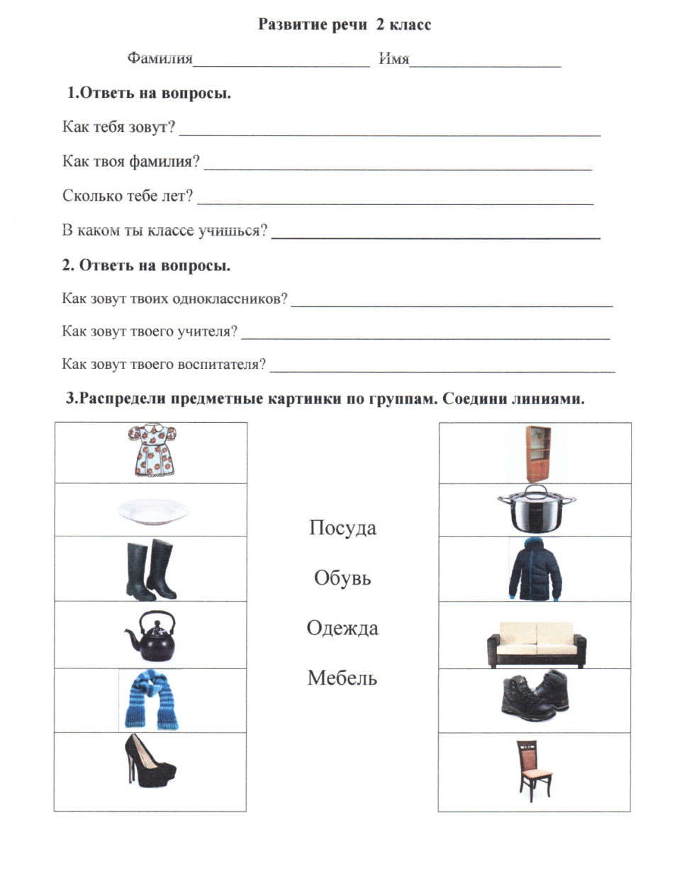
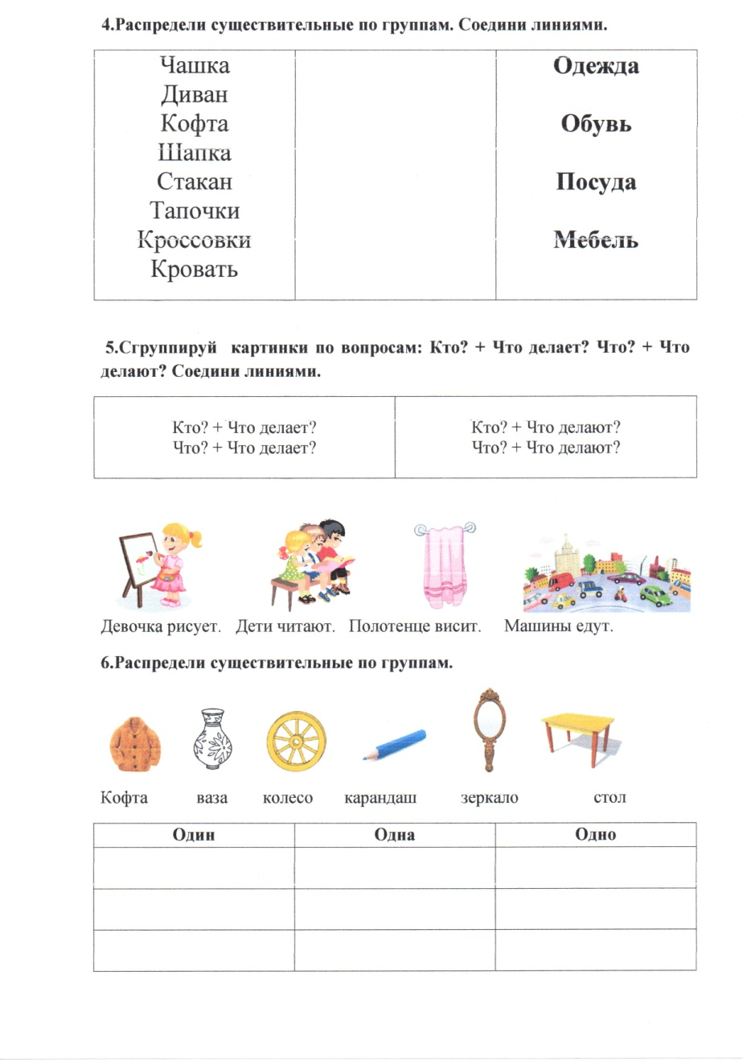
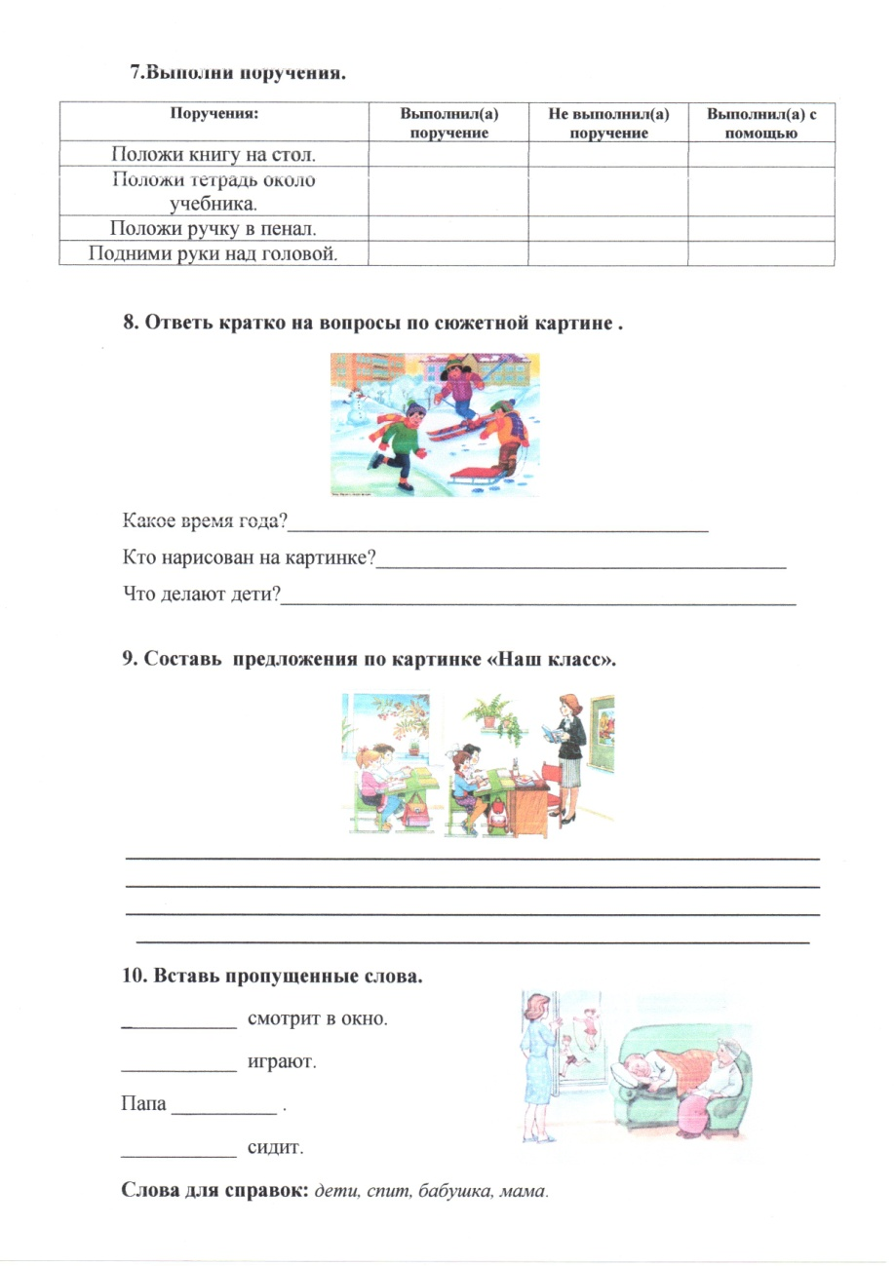

Slide 9
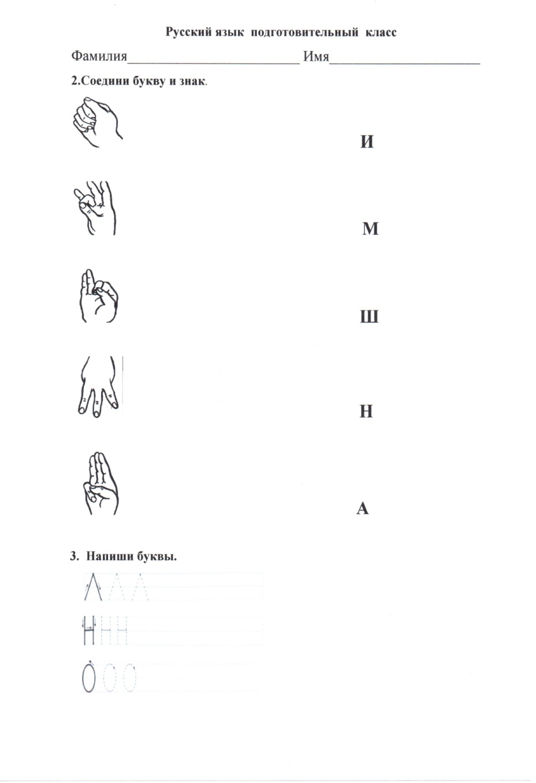
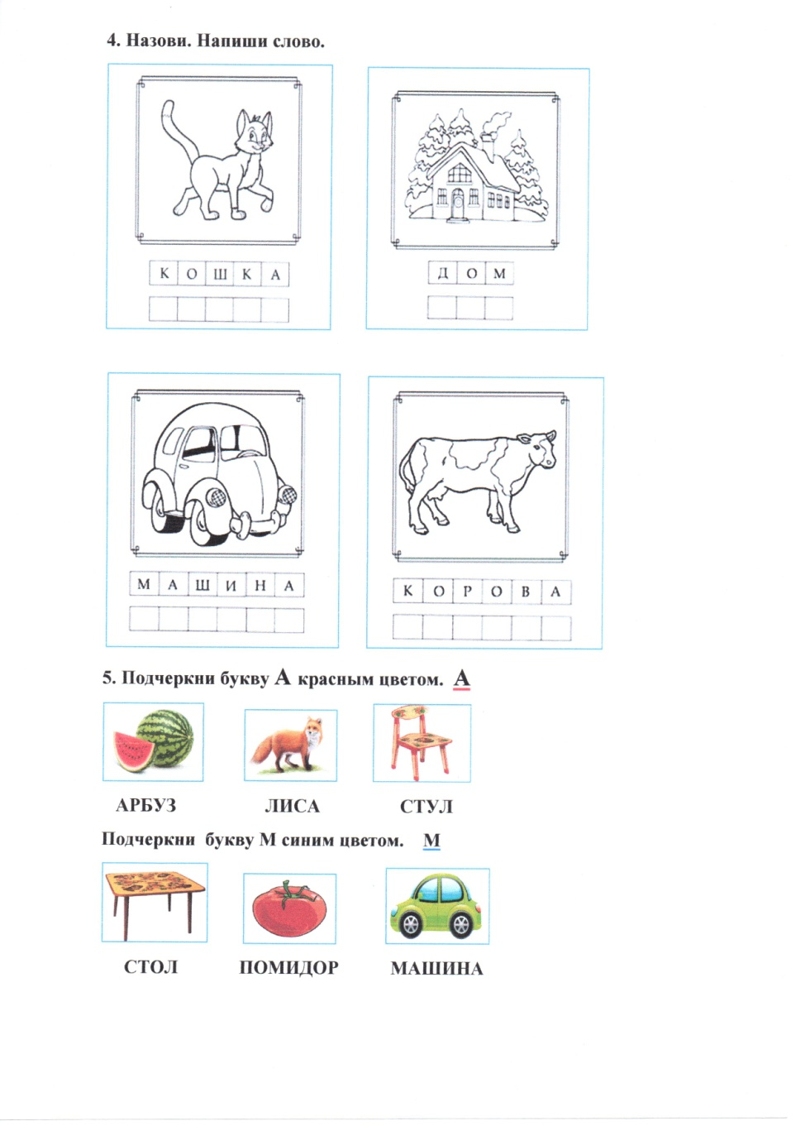
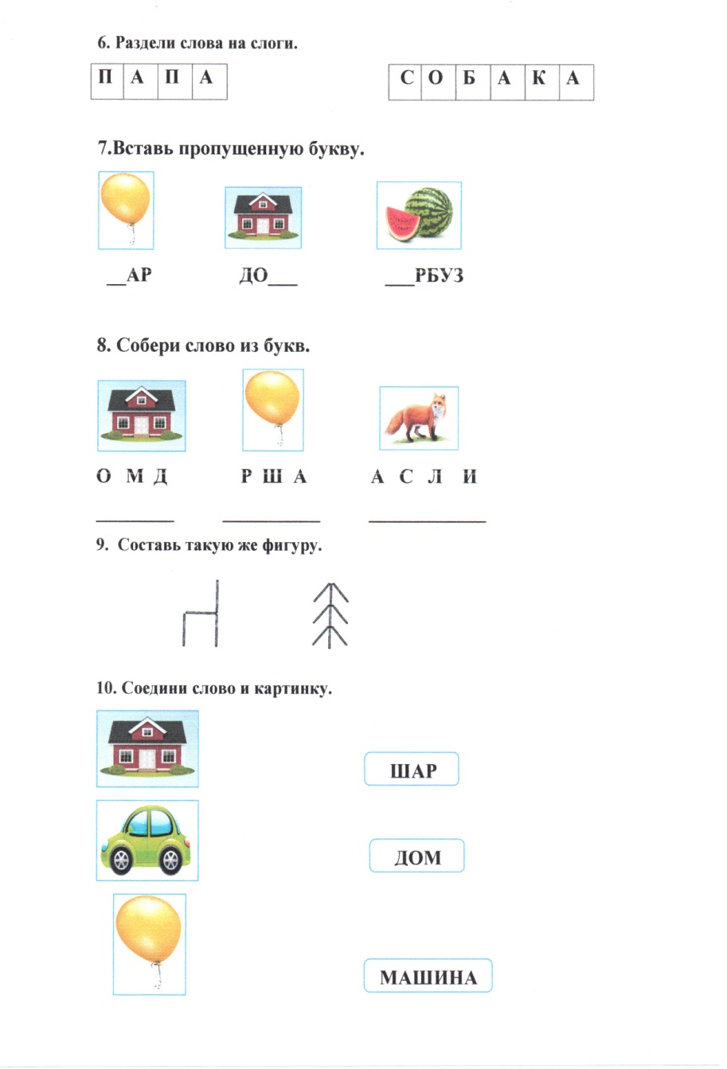

Slide 10
Количественные показатели Качественные показатели
Низкий уровень – 6-10 баллов программа не усвоена или усвоена с трудом
Средний уровень- 11-15 баллов программу усваивает, но есть трудности
Высокий уровень- 16-20 баллов программу усваивает
О баллов- обучающийся не усваивает данный навык, умение, знание
1 балл- обучающийся усваивает частично навык, умение, знание, не применяет его в полном объеме или применяет с помощью учителя
2 балла – обучающийся усвоил навык, умение, знание в полном объеме, применяет самостоятельно и переносит в новую учебную ситуацию

Slide 11
1-Г класс Учитель: _______________ май 2018 год
Макс. 80 баллов
Фамилия, имя | русский язык | развитие речи | математика | окружающий мир | Всего
1 | 17 | 19 | 13 | 19 | 68
 | 10 | 9 | 14 | 12 | 45
2 | 6 | 7 | 7 | 8 | 28
3 | 7 | 8 | 7 | 11 | 33
4 | 10 | 7 | 12 | 11 | 40
5 | 11 | 9 | 9 | 8 | 37

Slide 13
Технология отслеживания образовательных достижений учащихся позволяет:
выявить уровень освоения темы и рассмотреть динамику усвоения учебного материала;
определить типичные ошибки в знаниях и умениях учащихся по предмету;
скорректировать рабочие программы по предметам;
скорректировать работу по устранению данных ошибок с целью повышения результативности коррекционно-образовательной работы

Slide 14
Изменение образовательного маршрута
не усваивает программу по большинству предметов
опережает программу по всем предметам
Индивидуальный маршрут по предмету
не усваивает программу по нескольким предметам
опережает программу по нескольким предметам
Индивидуальная коррекционная работа
усвоение программы с некоторыми трудностями

Slide 15
Новизна ИП
Комплексная психолого-педагогическая диагностика, отвечающая требованиям современных образовательных программ, предъявляемых к мониторинговым диагностическим обследованиям процесса усвоения программного материала слабослышащими обучающимися с интеллектуальными нарушениями отсутствует, что определяет необходимость её разработки.
Ни в одном из рассматриваемых аналоговых продуктах не содержится материалов, направленных на определение уровня учебных достижений слабослышащих обучающихся с интеллектуальными нарушениями начальной школы.

Slide 16
Практическая востребованность
В настоящее время школьная практика обучения детей с особыми образовательными потребностями с точки зрения оценки эффективности и качества испытывает очевидный дефицит прямых, понятных учителю, ученикам и родителям, инструментов диагностики и анализа. Предлагаемый продукт содержит в себе целостный комплект диагностических процедур, при проведении которых задействованы все участники образовательного процесса.

Slide 17
Спасибо за внимание!

